Slide 1
<数值计算方法>
上机实习
(十一)
OA系统：http://192.168.5.1:8080
登陆名：学号，初始密码：a12345

Slide 2
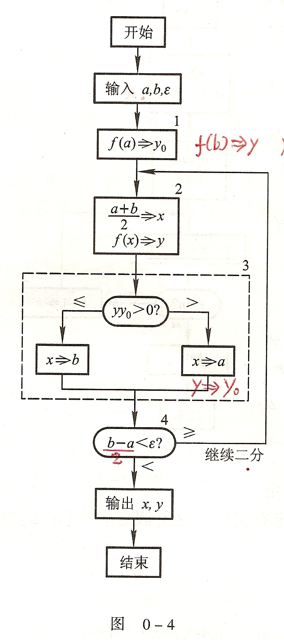
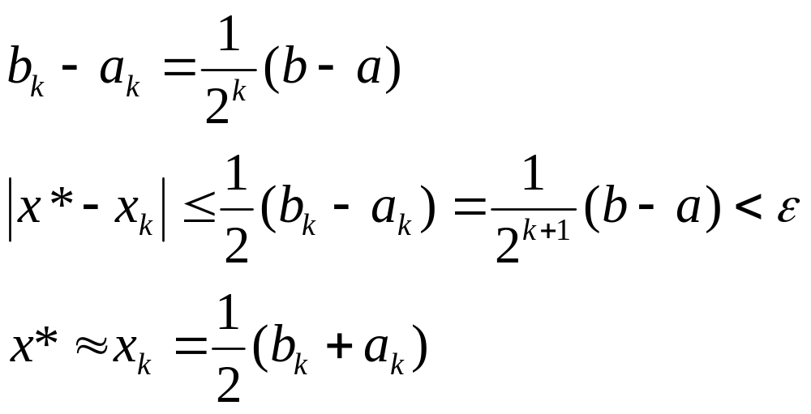
方程求根的二分法

Slide 3
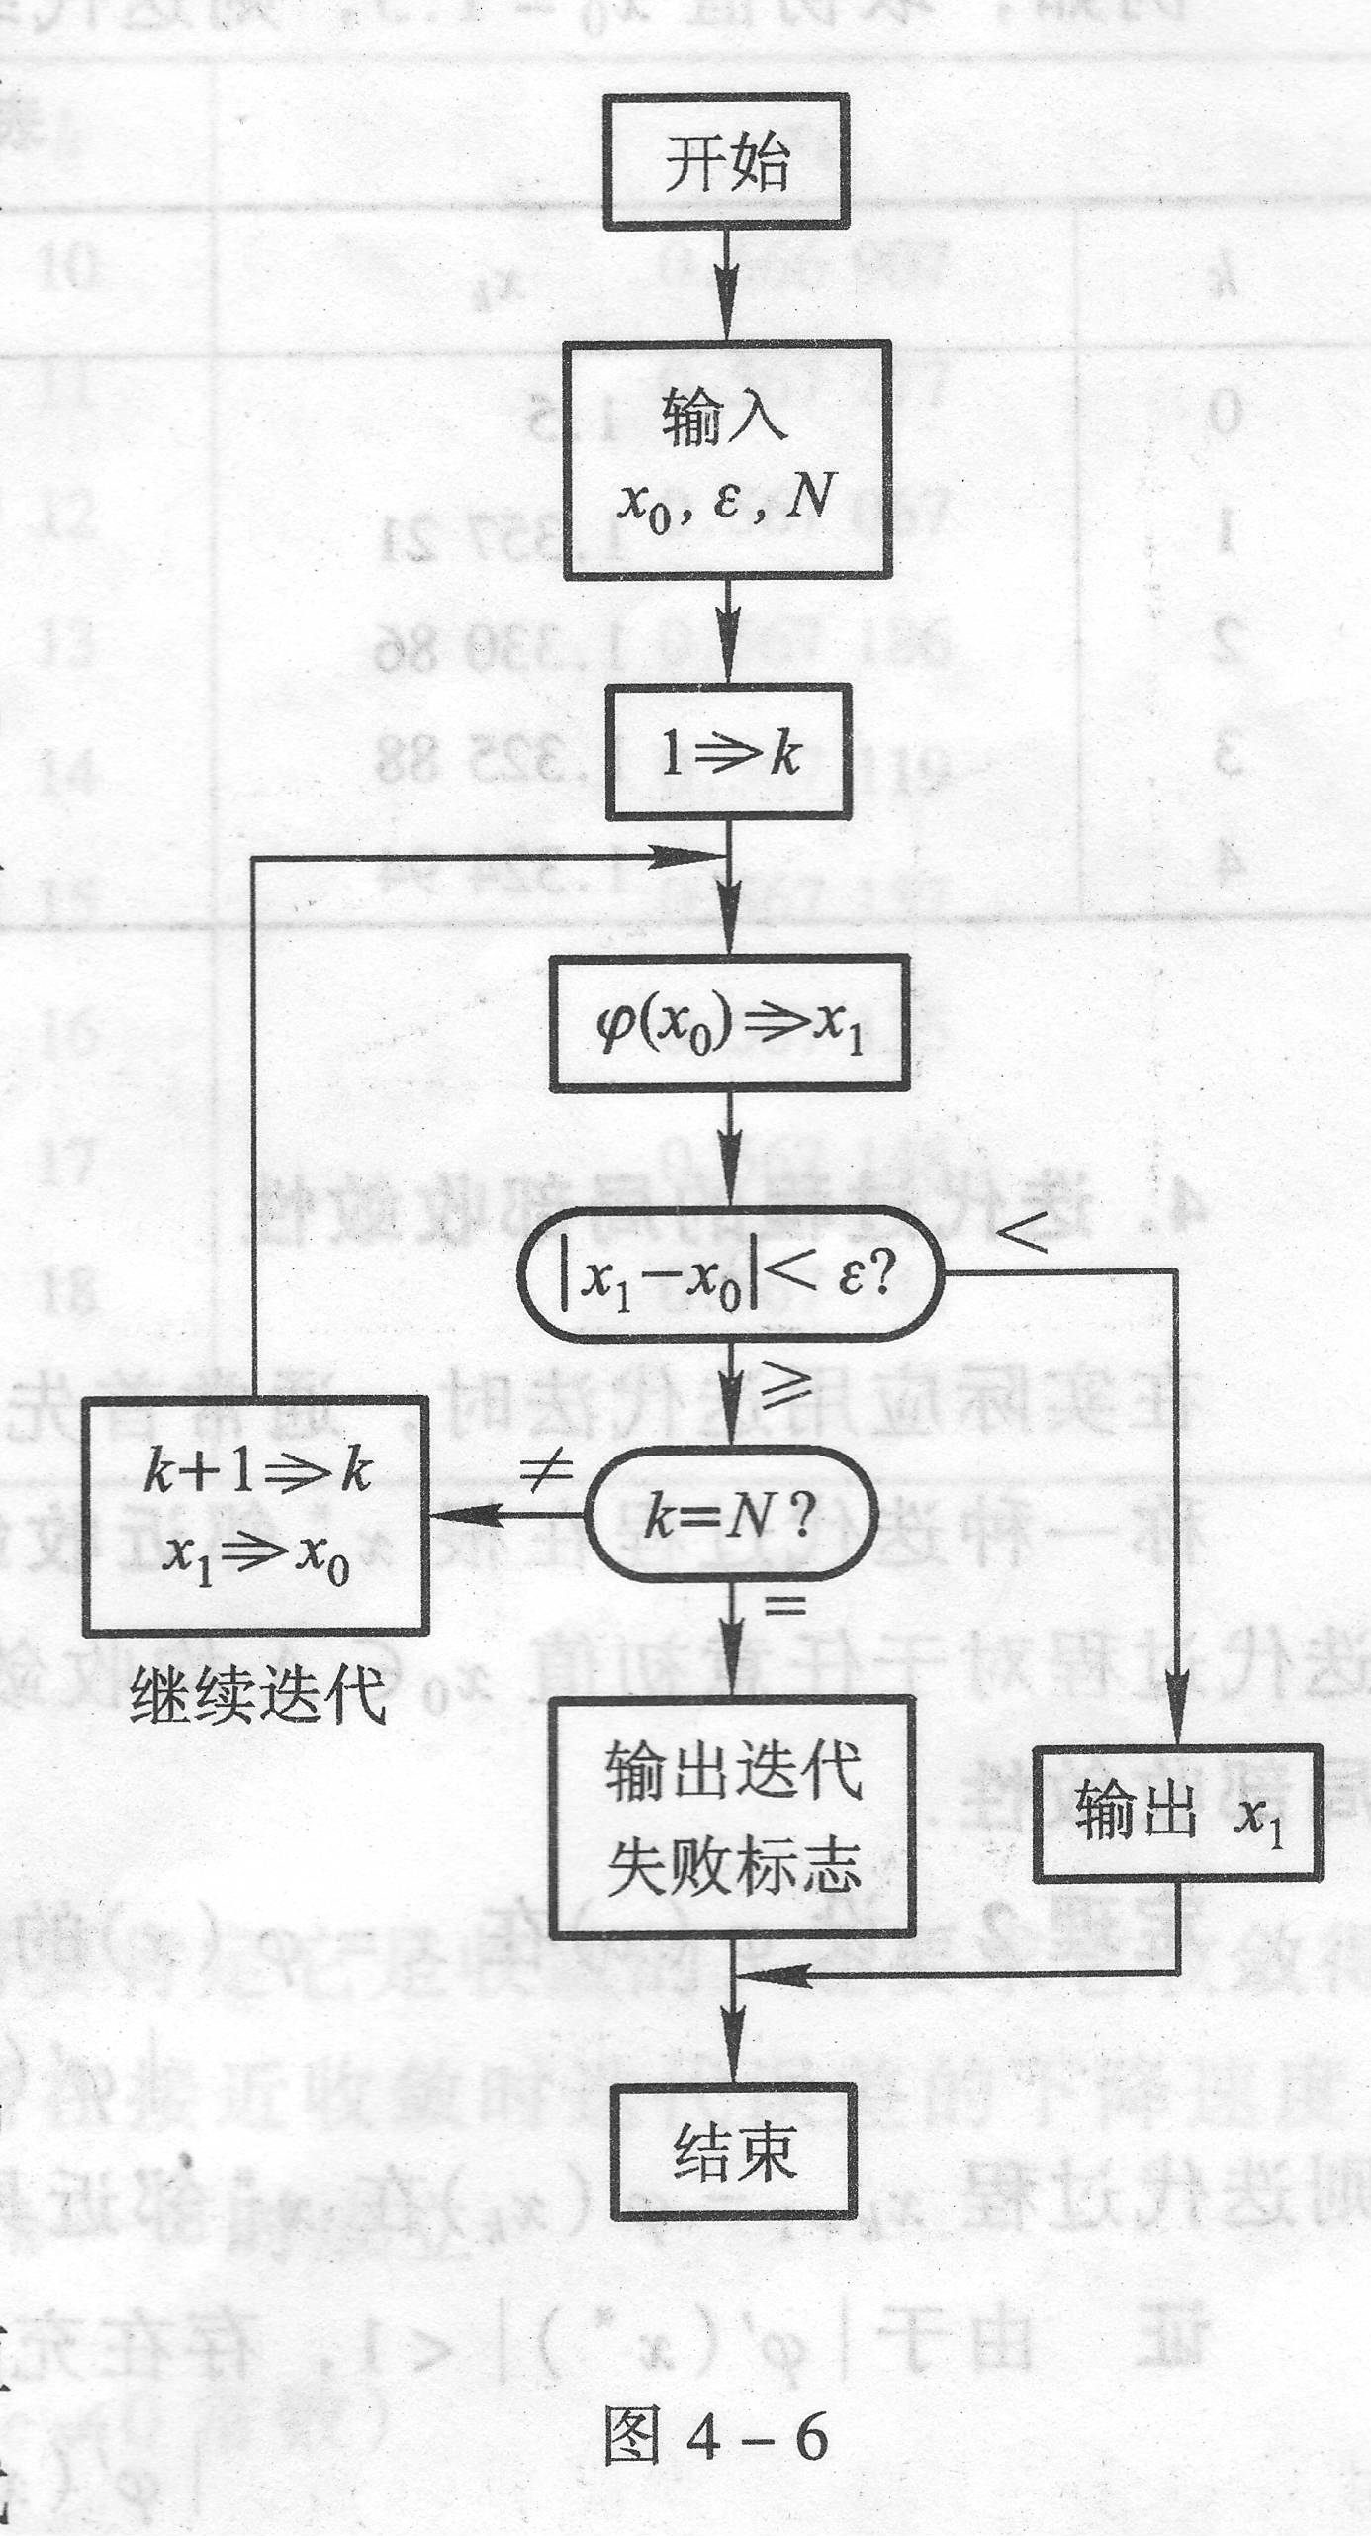
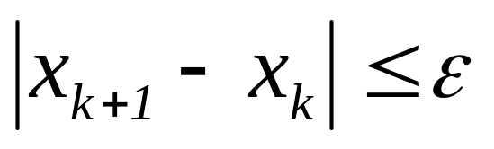
方程求根的迭代法:
简单迭代法(不动点迭代法)
x_{k+1}= φ (x_{k})

Slide 4
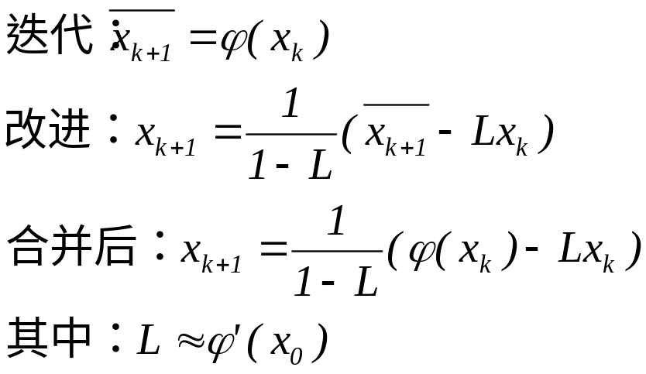
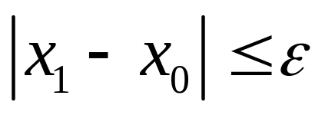
迭代过程的加速：加权平均法

Slide 5
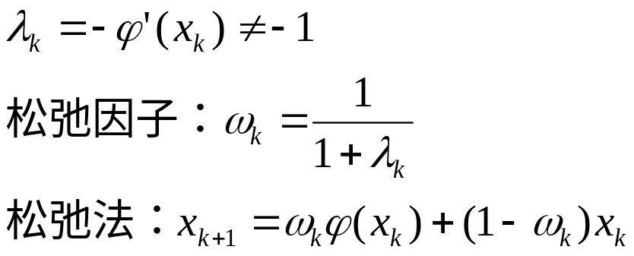
迭代过程的加速：松弛法

Slide 6
迭代过程的加速：松弛法

Slide 7
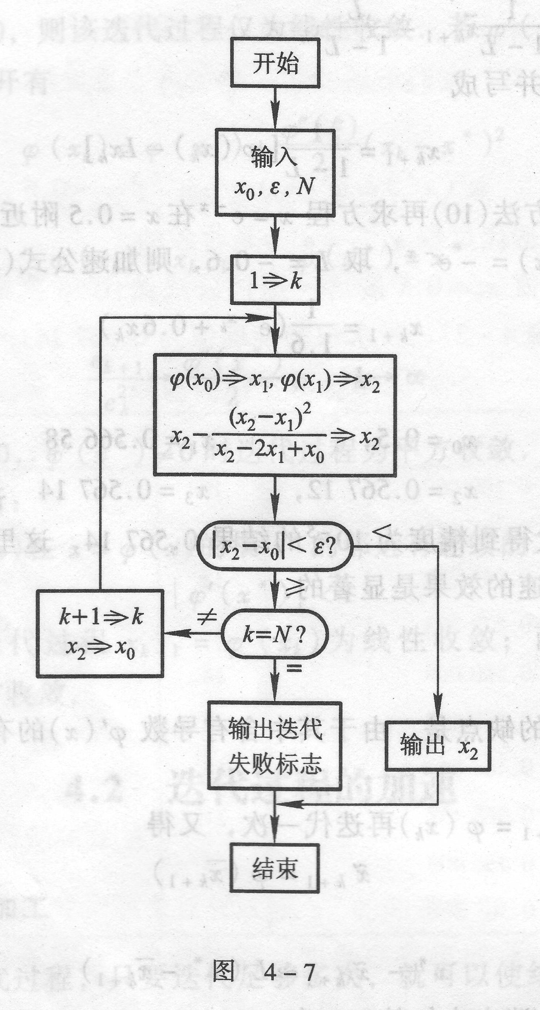
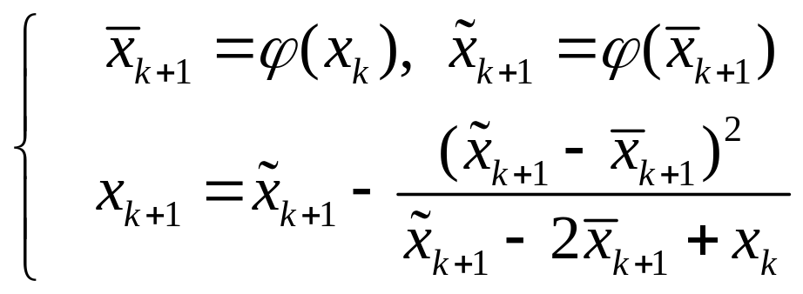
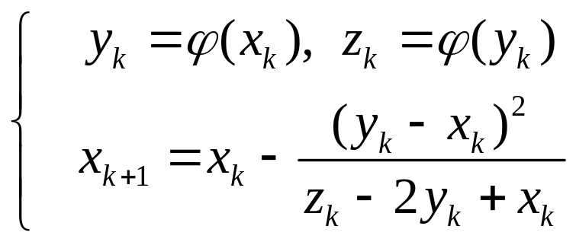
埃特金加速方法
斯蒂芬森加速方法

Slide 8
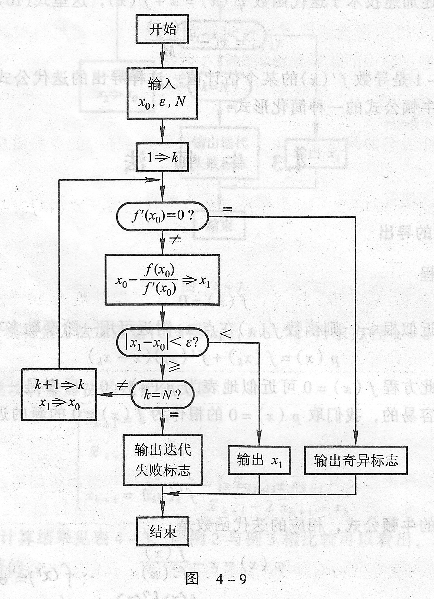
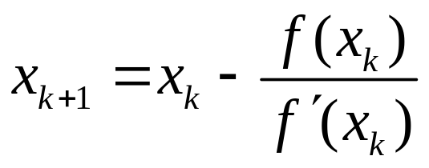
牛顿法

Slide 9
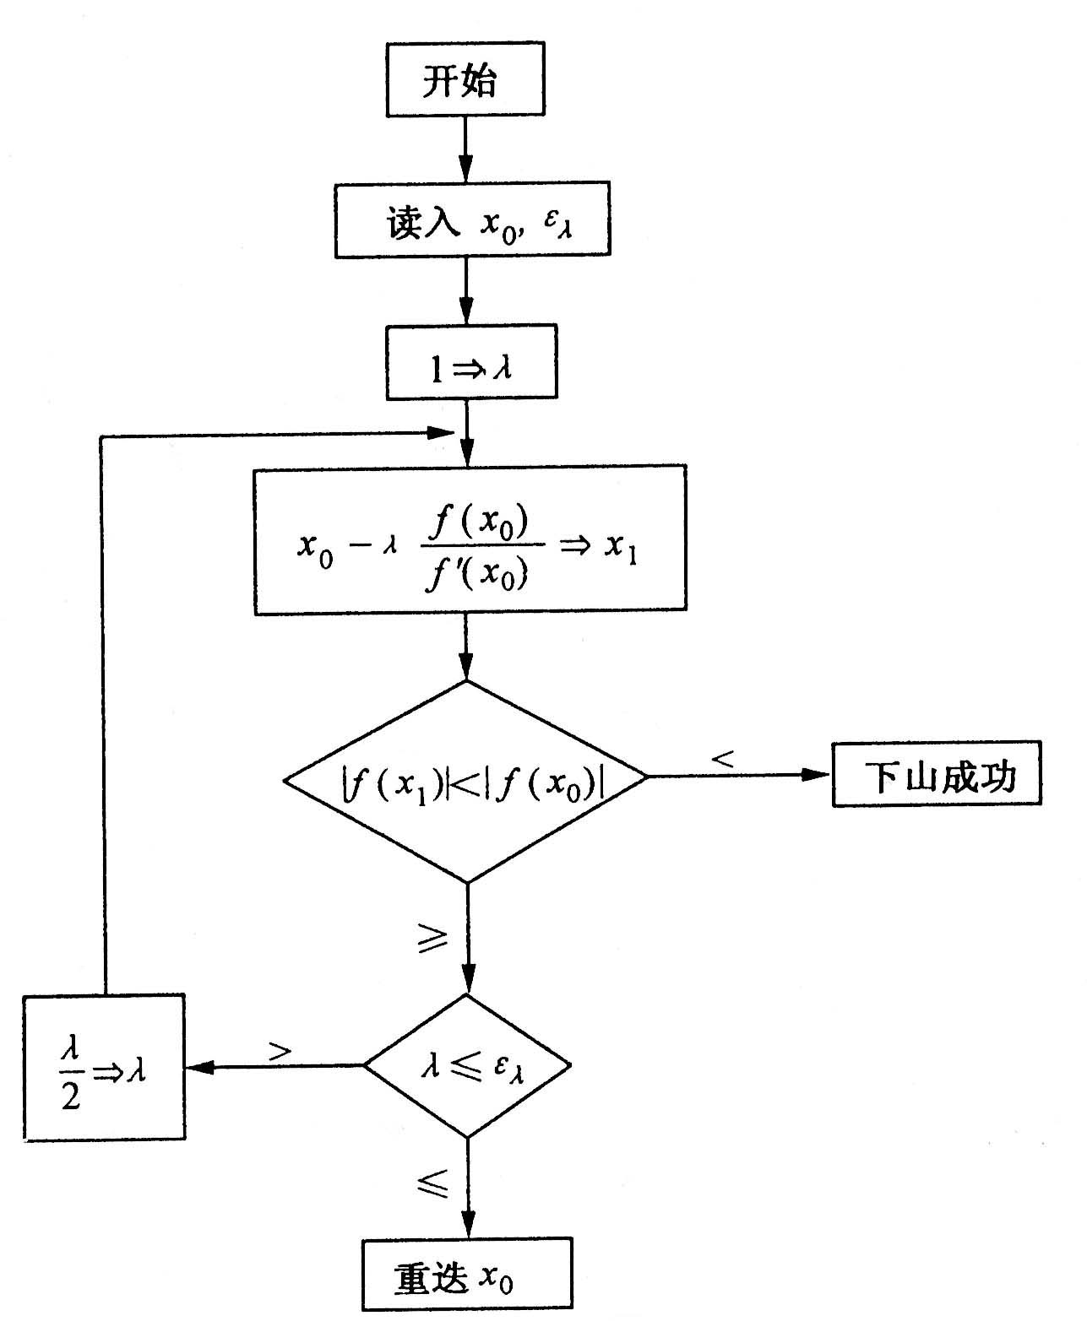
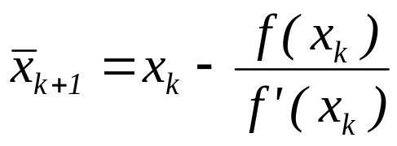
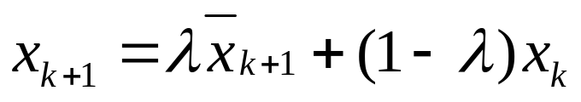
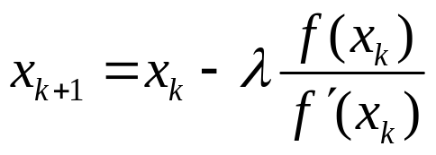


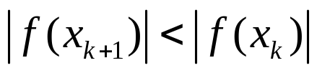
牛顿下山法
(可以不做)
↓
下山成功条件：
〈=x₁

Slide 10
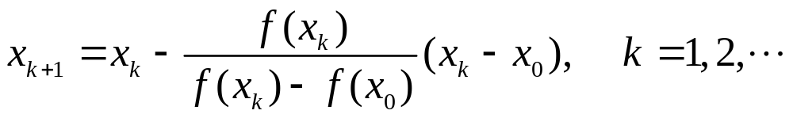
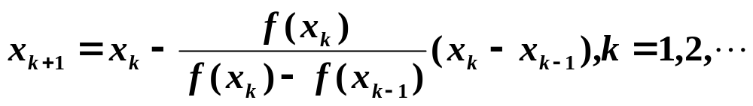
牛顿法的变形
单点弦截法
双点（快速）弦截法

Slide 11

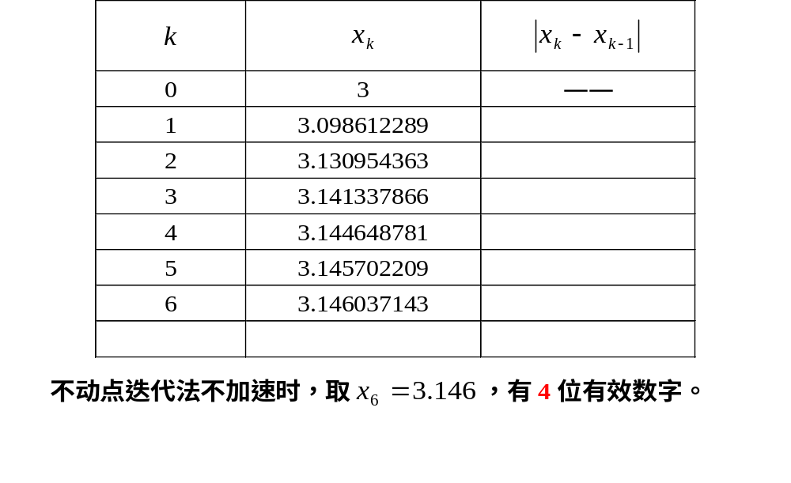
例 用不动点迭代法求函数 在区间（2，+∞）内的零点。

Slide 12
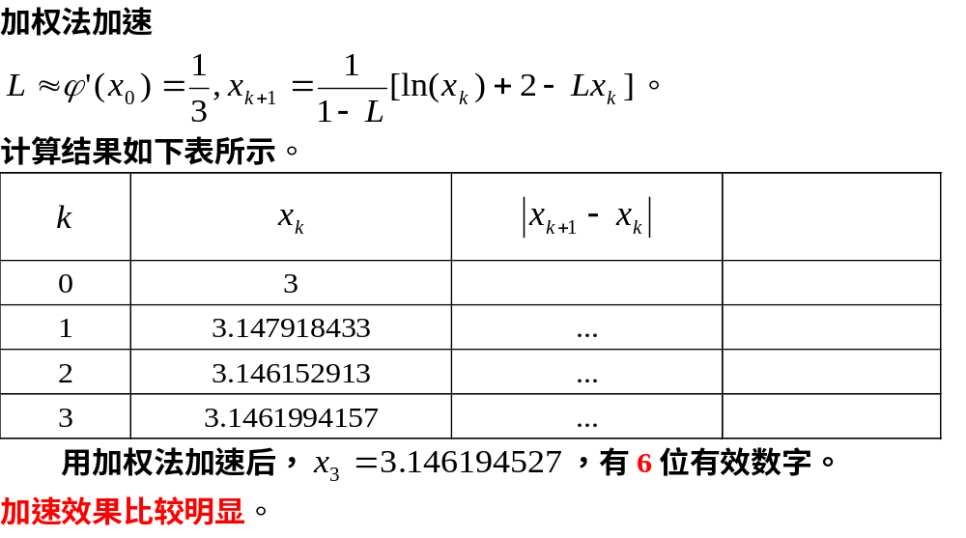

Slide 13
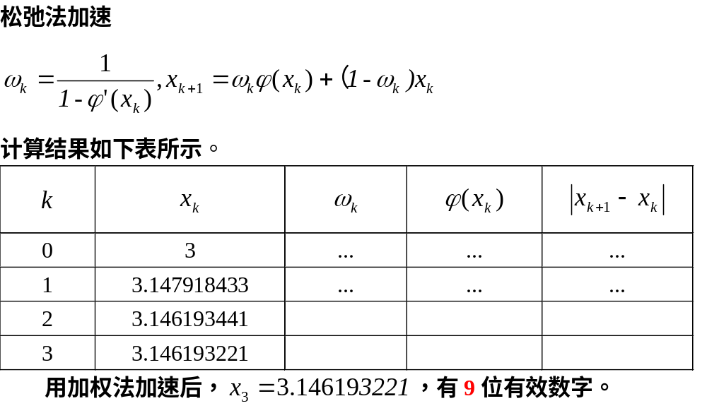

Slide 14
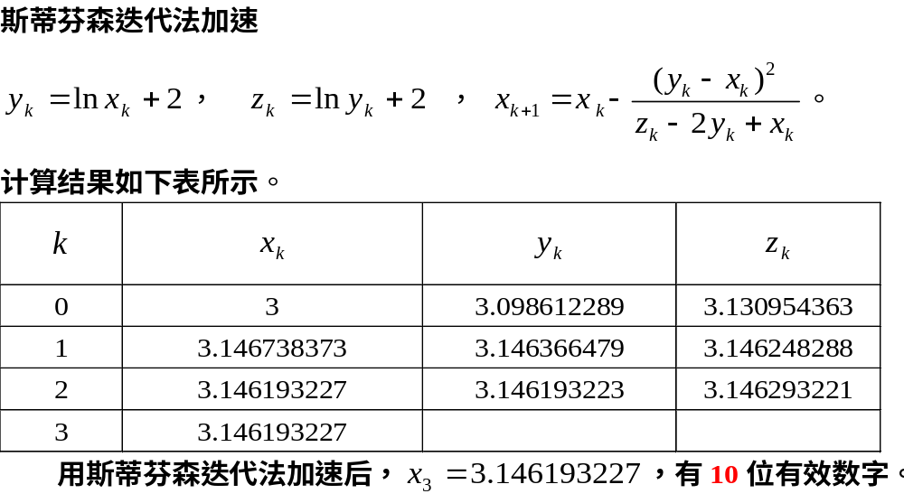

Slide 15

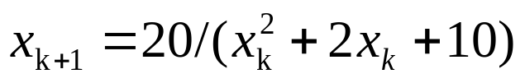
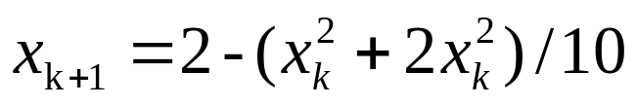
例: 用迭代法求方程
的根(x*=1.368808107821372…)
(1)把方程改写成等价的迭代格式：
取初值x₀=1, x₁=1.538461538,…,连续迭代25次，得x₂₅=1.368808108;迭代42次,误差10⁻¹⁵ 。
(2)把方程改写成等价的迭代格式：
取初值x₀=1, 得x₁=1.7,x₂=0.9307,x₃=1.74614,x₄=0.857796,
…, 序列不收敛。

Slide 16

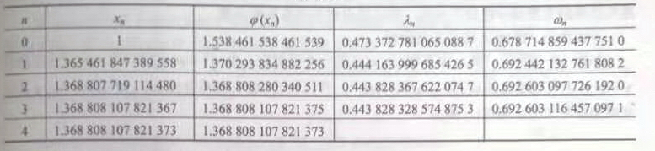
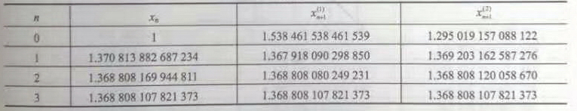
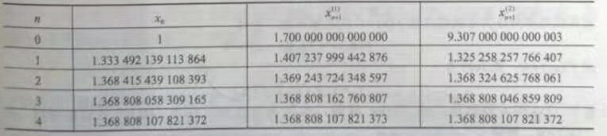
对收敛的格式(1)用松弛法加速：
对收敛的格式(1)用Aitken法加速：
对发散的格式(2)用Aitken法加速：

Slide 17
例: 用迭代法求方程
的根(x*=1.368808107821372…)
收敛；
发散。
对收敛的格式(1)用松弛法加速，迭代4次就得到误差为10⁻¹⁵的结果。
对收敛的格式(1)用Aitken法加速，迭代3次就得到误差为10⁻¹⁵的结果。
对发散的格式(2)用Aitken法加速，迭代4次就得到误差为10⁻¹⁵的结果。

Slide 18
利用所编程序完成
第四章
  1、5、8

